Slide 1
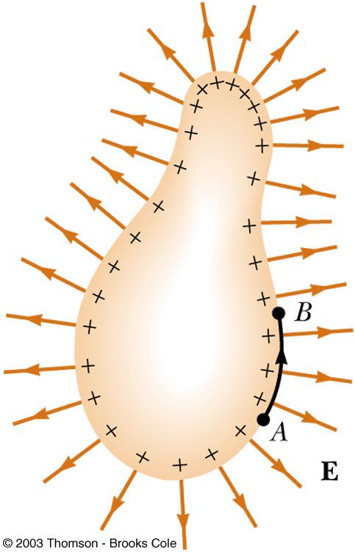
Conductors in Equilibrium
The conductor has an excess of positive charge
All of the charge resides at the surface
E = 0 inside the conductor
The electric field just outside the conductor is perpendicular to the surface
The potential is a constant everywhere on the surface of the conductor.
The potential everywhere inside the conductor is constant and equal to its value at the surface
¿qué cosa rara tiene esta figura?

Slide 2

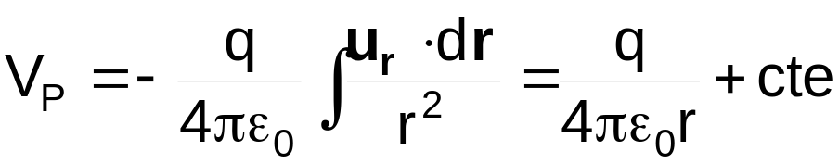
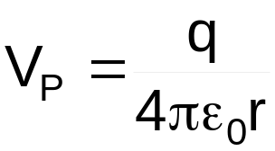
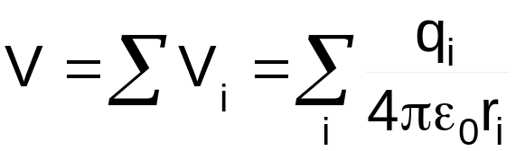
Potencial creado por una carga puntual
❒
u_{r}
P
❒
r
q
para r = ∞ → V = 0
Potencial creado por n cargas puntuales

Slide 3
Líneas de campo y superficies equipotenciales

Slide 4
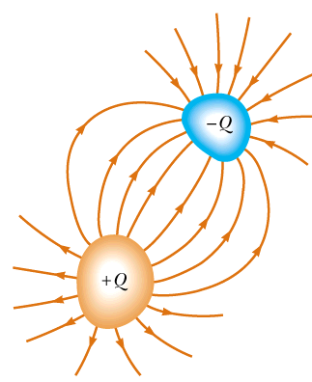
Definition of Capacitance
The capacitance C of a capacitor is the ratio of the magnitude of the charge on either conductor to the magnitude of the potential difference between them:
Q
C =
ΔV
SI Unit: farad (F), 1F = 1 C/V
Typical device have capacitances ranging from microfarad to picofarad.
Pictures from Serway & Beichner

Slide 5
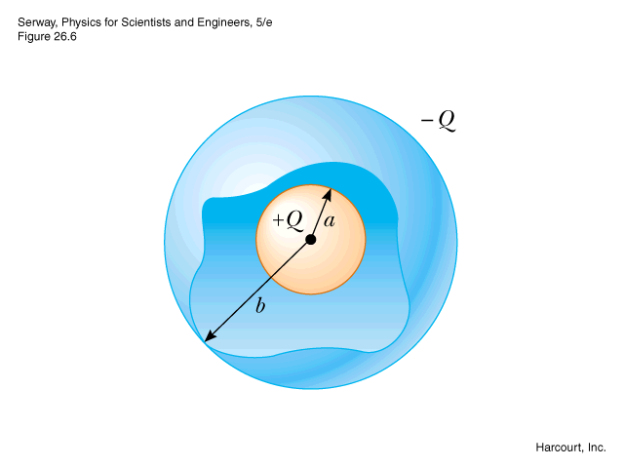
The Spherical Capacitors
A spherical capacitor consists of a spherical conducting shell of radius b and charge –Q concentric with a smaller conducting sphere of radius a and charge Q. Find the capacitance of this device.
Pictures from Serway & Beichner

Slide 6
The Spherical Capacitors
Gauss’s law ➔ E field outside a spherically symmetric charge distribution is radial and given by E_{r} = kQ/r².
The potential difference between the spheres is
_{a}
_{a}
dr
1
1
V_{b}-V_{a} = -
E_{r} dr
= - kQ
= kQ
r²
b
a
_{b}
_{b}
Q
ab
C =
=
V_{b}-V_{a}
k (b-a)
What happens to the capacitance of this system when the radius of the outer sphere approaches infinity?
Pictures from Serway & Beichner

Slide 7
Combinaciones de condensadores
A) Combinación
en paralelo
C₁
V₁ = V₂ = V
C₁
Ceq = C₁ + C₂
+
-
C₂
C₂
+
-
+
-
+
-
+
-
V
V
V

Slide 8
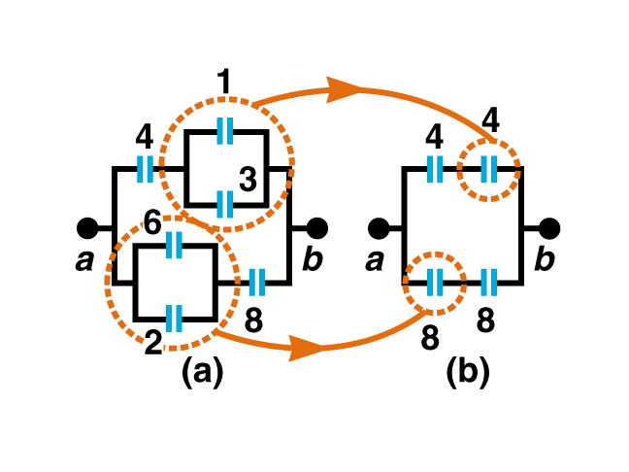
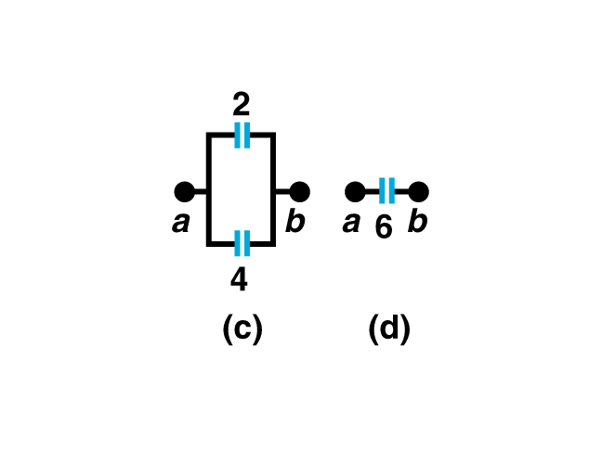
Combinación mixta

Slide 9
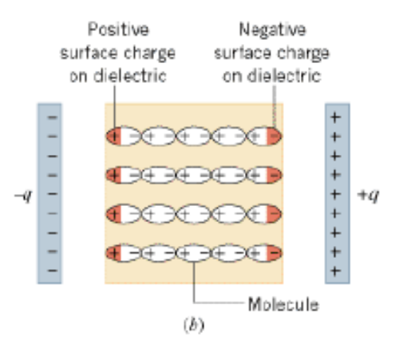
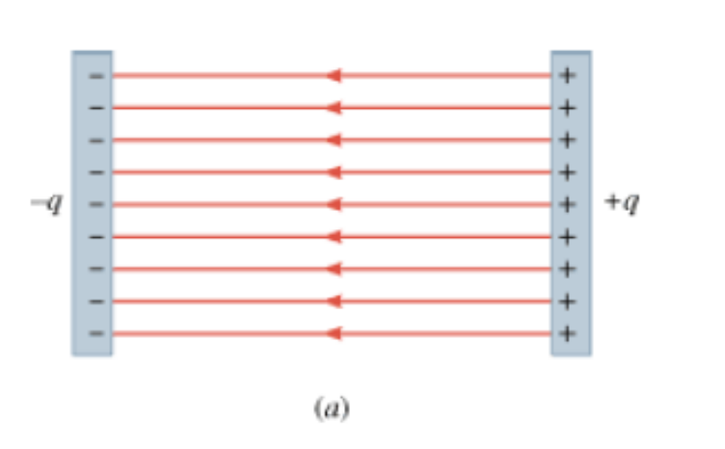
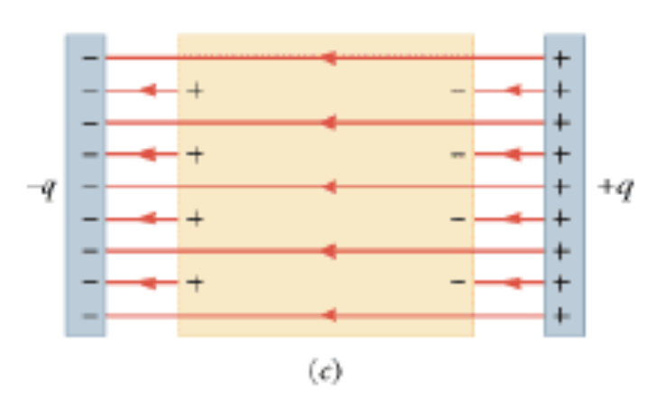
Capacitor with a Dielectric
THE DIELECTRIC CONSTANT
The surface charges on the dielectric reduce the electric field inside the dielectric. This reduction in the electric field is described by the dielectric constant k, which is the ratio of the field magnitude E₀ without the dielectric to the field magnitude E inside the dielectric:
Every dielectric material has a characteristic dielectric strength, which is the maximum value of the electric field that it can tolerate without breakdown

Slide 10
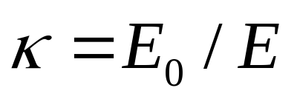

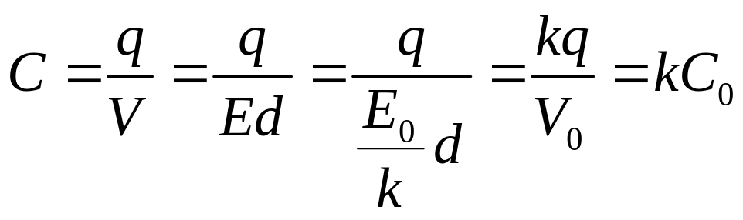
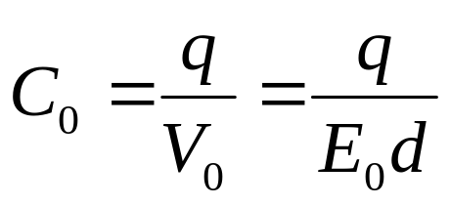
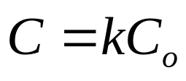
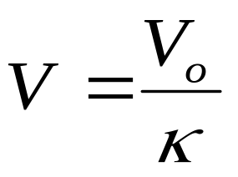
Capacitance with a Dielectric
The capacitance with the dielectric present is increased by a factor of k over the capacitance without the dielectric.

Slide 11



Energy Stored in an Electric Field
The potential energy of a charged capacitor may be viewed as being stored in the electric field between its plates.
A charge q´ was transferred from one plate of a capacitor to the other. The potential difference V ´will be q´/C. If a charge dq′ is then transferred, the increment of work required will be:
The work required to bring the total capacitor charge up to a final value q is
This work is stored as potential energy U in the capacitor, so that
or

Slide 12


Energy Density
The potential energy per unit volume between parallel-plate capacitor is
V/d equals the electric field magnitude E due to

Slide 13
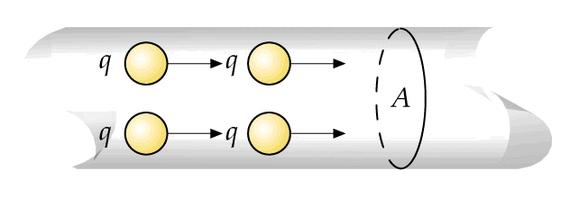
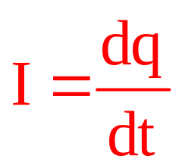
CORRIENTE ELÉCTRICA Y DENSIDAD DE CORRIENTE
Conductor: Material en el cual algunas de las partículas cargadas (portadores de carga) se pueden mover libremente.
Corriente eléctrica
Flujo de cargas eléctricas que, por unidad de tiempo, atraviesan un área transversal
Unidad: Amperio
1A = 1C/s
Sentido de la corriente: Coincide con el de los portadores de carga positivos.

Slide 14
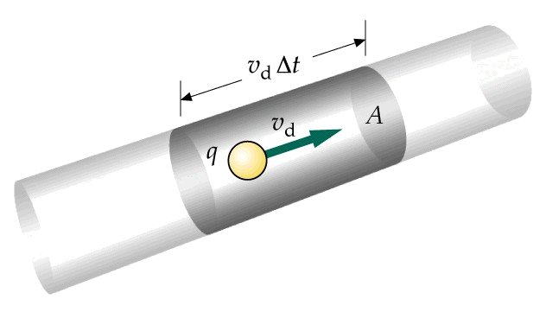

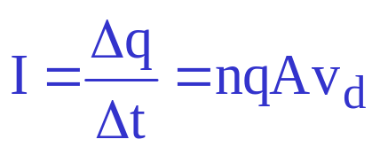
Velocidad de desplazamiento (v_{d})
Caracteriza el movimiento de las cargas dentro de un conductor sometido a un campo eléctrico externo.
Relación entre v_{d} y la corriente I
n: densidad de portadores de carga
q: carga de cada portador
V_{d}: velocidad de cada portador
Todos los portadores que hay en v_{d}Δt pasan a través de A en un Δt.
La carga total en el volumen Av_{d}Δt es

Slide 15
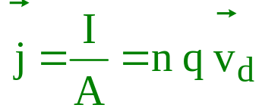
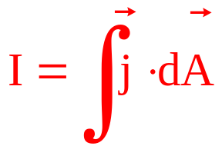
Densidad de corriente eléctrica: Se define como la corriente por unidad de área.
Si la velocidad de arrastre varía de un punto a otro, podemos calcular la corriente a partir de la densidad de corriente.

Slide 16
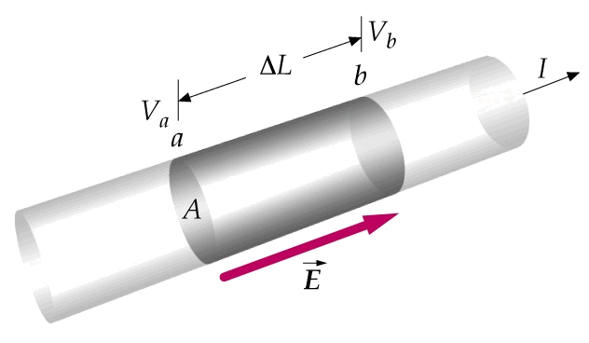

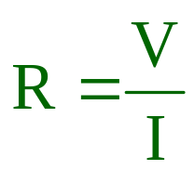

7.2 RESISTENCIA Y LEY DE OHM
El campo eléctrico está dirigido de las regiones de mayor potencial a las de menor potencial.
Resistencia eléctrica: Es una medida de la oposición que ejerce un material al flujo de carga a través de él.
Unidad: Ohmio
1Ω=1V/A
Ley de Ohm

Slide 17
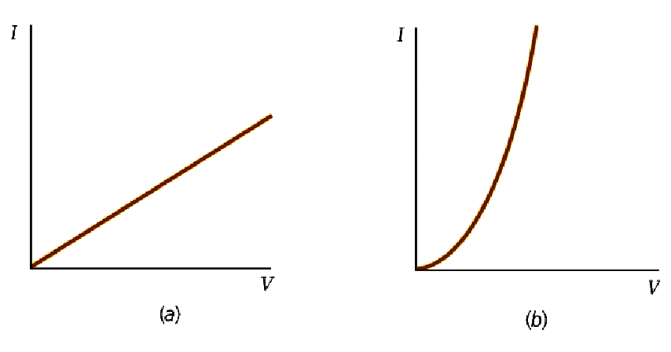

Materiales óhmicos
Materiales no óhmicos
La resistencia no depende de la caída de potencial ni de la intensidad.
La resistencia depende de la corriente, siendo proporcional a I.

Slide 18
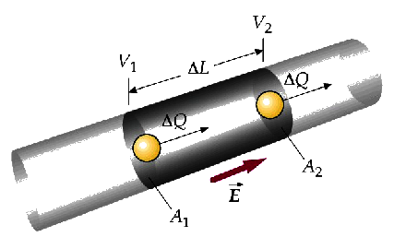


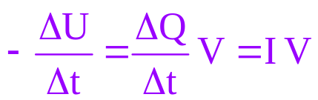

7.3 ENERGÍA EN LOS CIRCUITOS ELÉCTRICOS
En un conductor, el flujo de carga positiva se hace de potenciales altos a potenciales bajos, mientras que los electrones lo hacen en sentido contrario. Esto se traduce en que la carga pierde energía potencial y gana energía cinética que se transforma de inmediato en energía térmica.
En A₁ U₁ = V₁ ΔQ
En A₂ U₂ = V₂ ΔQ
Potencia disipada
Energía perdida por unidad de tiempo
Se mide en vatios (W)

Slide 19
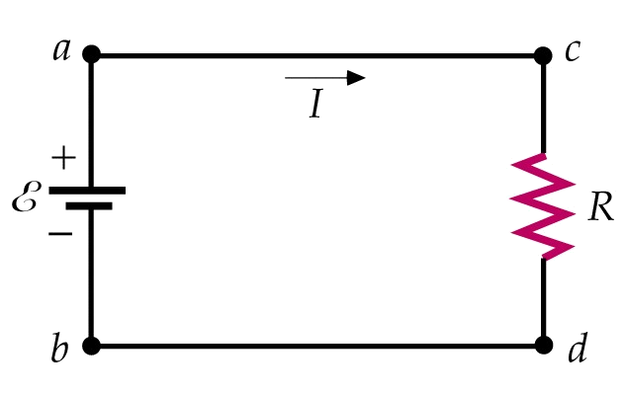
Fuerza electromotriz y baterías
El dispositivo que suministra la energía eléctrica suficiente para que se produzca una corriente estacionaria en un conductor se llama fuente de fuerza electromotriz (fem). Convierte la energía química o mecánica en energía eléctrica
La fuente de fem realiza trabajo sobre la carga que la atraviesa, elevando su energía potencial en Δqε. Este trabajo por unidad de carga es la fem (ε).

Slide 20
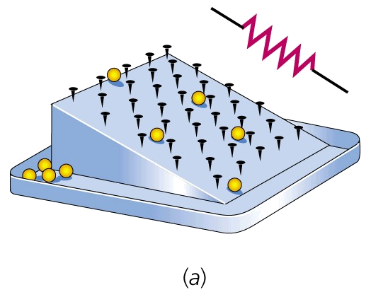
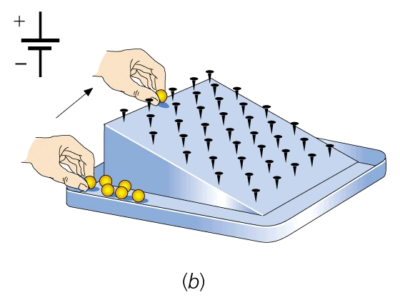
ANALOGÍA MECÁNICA DE UN CIRCUITO SENCILLO

Slide 21
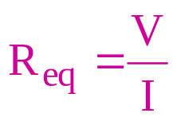
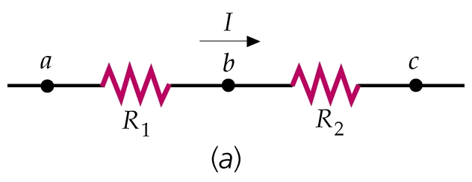
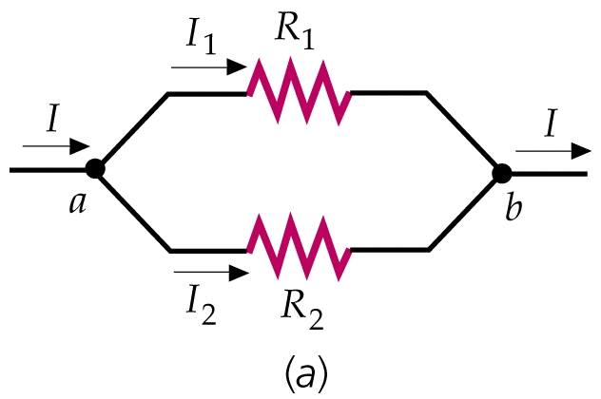
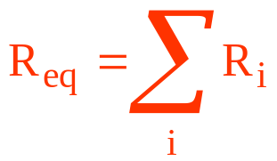
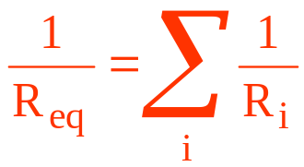
7.4 ASOCIACIÓN DE RESISTENCIAS
La resistencia equivalente de una combinación de resistencias es el valor de una única resistencia que, reemplazada por la combinación, produce el mismo efecto externo.
V: ddp entre los extremos de la asociación
I: corriente a través de la combinación
Asociación en serie
Asociación en paralelo

Slide 22
7.5 CIRCUITOS DE UNA SOLA MALLA
Leyes de Kirchhoff: Son útiles para encontrar las corrientes que circulan por las diferentes partes de un circuito o las caídas de potencial que existen entre dos puntos determinados de dicho circuito.
Conceptos previos
Nudo: Intersección de tres o más conductores.
Malla: Todo recorrido cerrado en un circuito.

Slide 23

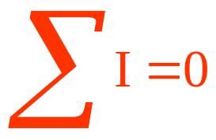
Ley de Kirchhoff de las corrientes (LKC): En cualquier instante, la suma algebraica de todas las corrientes que concurren en un nudo es cero.
I₂
I₁
I₃
Convenio
Corrientes que salen del nudo (+)
Corrientes que entran en el nudo (-)

Slide 24
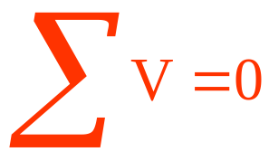
Ley de Kirchhoff de los voltajes (LKV): La suma algebraica de todas las caídas de tensión a lo largo de una malla debe ser nula en cualquier instante.
Caída de tensión V₁₂=V₁-V₂: Energía en julios eliminada del circuito cuando una carga de +1 C pasa del punto 1 al punto 2
I
1
En una resistencia hay una caída de tensión positiva en el sentido de la corriente (V₁₂>0)
2
Convenio
En una batería hay una caída de tensión positiva en el sentido del terminal positivo al negativo, independientemente del sentido de la corriente (V₁₂>0)
1
2

